Slide 1

RECAP
Saifullah Jabbar
seij@kea.dk
5. februar 2026

Slide 2
RATIONALISME
EMPIRICISME
KLASSISK POSITIVSME
LOGISK POSITIVSME
Viden opnås via fornuft
Viden opnås via sanseapparatet
En videnskabelig teori er baseret på konkrete sanseerfaringer (normativ)
Lingvistisk: en sætning, der kan føres tilbage til simple empiriske observationer (sande/falske) og verificerbare er meningsfulde
René Descartes (1596 - 1650)
Baruch De Spinoza (1632 – 1677)
Gottfried W. L. (1646 – 1716)
Auguste Comte (1596 - 1650)
John Locke (1632 - 1704)
George Berkeley (1685 – 1753)
David Hume (1712 – 1784)
Videnskab er akkumulerende
Rudolf Carnap (1891 – 1979)
Edmund Husserl (1859 – 1938)
Bertrand Russell (1872 – 1970)
… mennesker fødes med bestemte idéer fx med evnen til at tænke logisk
Videnskab er Positiv
(faktuel eller konkret)
…handler om ..forklaring og forudsigelse af, hvad der sker i den sociale verden
…vi er født, som et blankt stykke papir dvs. uden nogen idéer eller koncepter!
FÆNOMENALISME hører til logisk positivisme: Et genstand er summen af de sanseindtryk, man har af den
….og, at …”den eneste måde at få viden på, er gennem deduktion” (Descartes)
… og, at viden udledes fra vores sansemæssige erfaring af virkelighed …
…videnskab skal være verificerbare via empiriske observationer
BEHAVIORISME hører til logisk positivisme: Studiet af menneskets adfærd, ikke deres tanker og følelser
DEDUKTION
INDUKTION
= videnskabelige teorier er verificerbare
VERIFIKATION
VERIFIKATION
Logisk tænkning
➔ Sand viden
Sansemæssig erfaringer
➔ Sand viden
Konkrete sanseerfaringer
➔ Sand viden
Meningskriterier + adfærdsstudier
➔ Sand viden
Notes:
Rationalisme bygger deres a priori = viden er noget, man kan vide uden at skulle observere eller erfare noget – det er intuitivt medfødt evne
Empirismen bygger deres a posteriori = viden er noget, man lærer gennem observation eller erfaring (vi er fødte total blanke)
Positivismen er baseret den videnskabelig teori empirismen med syllogismen induktion, som tilgang til at opnå sand viden
Klassisk positivisme: Comte’s tre stadier for udvikling af viden: 1) teologisk 2) metafysisk 3) positivismen - grundlæggende 2 niveauer idet 1) og 2) begge er ikke-målelige stadier!

Slide 3
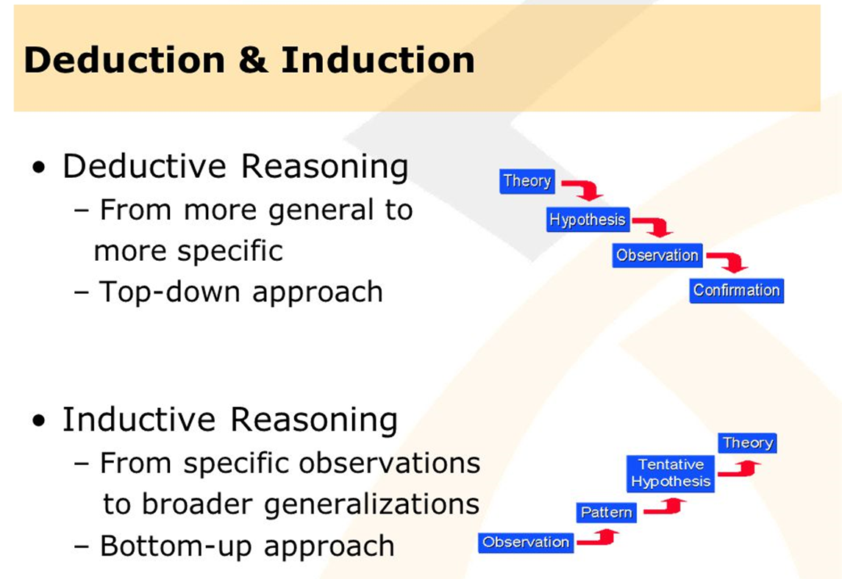
Syllogismer
Induktionsprocessen – der bevæger sig fra enkelte dele til helhed hører under a posteriori!
(Holm, 2021)

Slide 4
Research-diagram
Hvad er forudsætning for valg af ontologisk ståsted – Purisme, situationalisme eller pragmatisme?
Problemformulering
Hvad er grundlaget for valg af epistemologi?
Problemformulering
Hvad kaldes de tre undersøgelsestilgange?
Det er de tre syllogismer: Induktion, Deduktion og Abduktion (logiske processer)
Hvad er syllogisme og hvad består den af?
Logisk proces til at opnå sand viden – de består af 2 præmisser, som er grundlaget for at drage en logisk konklusion
Hvilke to metodiske tilgange har I lært sidste gang?
Udforskende: Den sekventielle udforskende: Start kvalitativt ➔ Kvantitativt
Forklarende: Den sekventielle forklarende: Start Kvantitativt ➔ kvalitativt

Slide 5
10 hurtige på 10 minutter
Hvorfor kan klassisk positivisme ikke kombineres nominalistisk ontologi?
Forklar præcist, hvorfor induktion metodisk hører under a posteriori-viden og ikke a priori-viden.
Hvilken af de 3 syllogismer indebærer størst usikkerhed og hvorfor?
Hvordan adskiller John Lockes og George Berkeleys syn på perception sig fundamentalt?
Hvad er David Humes grundlæggende kritik af induktion?
Hvilken berømt rationalistisk filosof havde mantraet "Cogito, ergo sum" og hvad betyder det?
Hvordan adskiller klassisk positivisme sig fra logisk positivisme?
Hvordan retfærdiggøre min sit ontologiske valg?
Hvilken epistemologisk retning knytter sig til fortolkning af menneskers oplevelser?
Hvor på det ontologiske kontinuum placeres realisme og relativisme?

Slide 6
Fem hurtige på fem minutter
Hvorfor kan klassisk positivisme ikke kombineres nominalistisk ontologi?
Inkonsistens mellem ontologi og epistemologi idet nominalismen antager virkelighed ud fra social konstruktion.
Forklar præcist, hvorfor induktion metodisk hører under a posteriori-viden og ikke a priori-viden.
Fordi induktion bygger på sanseerfaring og a priori-viden er uafhængig af sanseerfaring!
Hvilken af de 3 syllogismer indebærer størst usikkerhed og hvorfor?
Abduktion er mest usikker, fordi konklusionen kun er den mest sandsynlige forklaring.
Hvordan adskiller John Lockes og George Berkeleys syn på perception sig fundamentalt?
Locke opererer med både objektive og subjektive kvaliteter mens George kun opererer med subjektiv syn.
Hvad er David Humes grundlæggende kritik af induktion?
Induktion forudsætter, uden rationel begrundelse, at fremtiden ligner fortiden

Slide 7
Fem hurtige på fem minutter
Hvilken berømt rationalistisk filosof havde mantraet "Cogito, ergo sum" og hvad betyder det?
René Descartes. (Jeg tænker, derfor er jeg.
Hvordan adskiller klassisk positivisme sig fra logisk positivisme?
Klassisk positivisme er bredere og mindre kritisk, mens logisk positivisme insisterer på streng empirisk verificering og logisk analyse.
Hvordan retfærdiggøre man sit ontologiske valg?
Det gøres ud fra problemformuleringen!
Hvilken epistemologisk retning knytter sig til fortolkning af menneskers oplevelser?
Fortolkende epistemologi.
Hvor på det ontologiske kontinuum placeres realisme og relativisme?
Realisme = objektivistisk yderpunkt, Relativisme = subjektivistisk yderpunkt

